Slide 1

Take a look
떼껄룩
최운학 곽지훈 박동진 변정우 조성식

Slide 2
목차
개요
기획의도 및 벤치마킹 타켓
주요 서비스 기획
서비스 스토리보드 및 사용
UI/UX 디자인 구성안 및 기술
DB 모델링
스케줄 타임라인
TEAM 5GONG

Slide 3
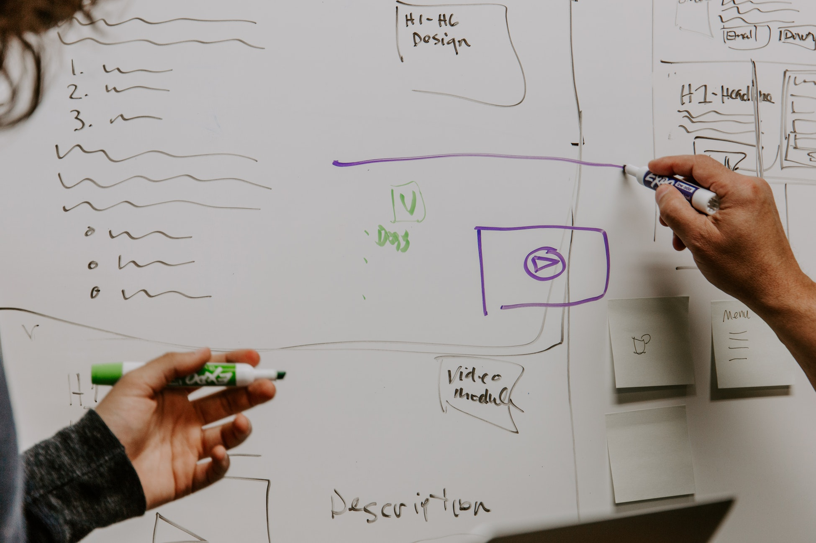
개요
기획 의도 및 벤치마킹 타겟

Slide 4
정보처리산업기사 팔렸나요? 네 팔렸습니다. 왜요?
베이컨토마토디럭스세트팝니다 버거 한입먹었구요
30분까지연락없으면그냥먹겠습니다
키보드 보내셨나요? 아니요. 왜죠? 사기니까요
팔렸나요? 네. 왜빨리파세요 하나구해주세요
설마 여기ᄁᆞ지 읽는사람은아무도없겠지요
동일 노트북 44만원 정도에 팔리던데 네고 가능한가요?
그럼그거사세요. 그래.
저가 학생이라 돈이 업는데 만오천원에해주세요
어떠케하실레여? 저기여 저는백수인데요
안녕하세요 비도 오는데 시원하게 만원만 빼주시면 바로 입금해드릴게요^^~~ 여긴 비 안 와요.
다양한 피해를 개선하는 것에 개발 목적을 가진다.

Slide 5

주요 서비스 기획
서비스 스토리보드 및 사용
UI / UX 디자인 구성안 및 기술

Slide 6

DB모델링

Slide 7


스케줄 타임라인

